Slide 1
Муниципальное бюджетное учреждение дополнительного образования «Дворец детского творчества»
Исследовательский проект на тему:
«Спорт в жизни молодежи Дворца»
Работу выполнил: Клуб «Пресс-центр»
Руководитель: Гаджимагомедова Саида Рамазановна
тел: 8928 575 5780
Адрес: индекс 368220, город Буйнакск, ул. Хизроева, 18
федеральный телефонный код города 87237
телефон/факс 2-68-94 E-mail: buinaksk-ddt(S)mail.ru
Буйнакск, 2018 г.

Slide 2
Предметом исследования является использование спортивно-оздоровительных технологий на занятиях педагогами Дворца детского творчества с целью пропаганды здорового образа жизни.
Цель проекта:
рассмотреть теоретическое и практическое влияние спортивно-массовых мероприятий на развитие подрастающего поколения.
Задачи:
- выявить, какие спортивно-оздоровительные технологии используют педагоги на своих занятиях;
- определить степень осведомленности воспитанников о вредных привычках, о ЗОЖ.
- выяснить, какое место в их жизни занимает спорт, и как влияют на них спортивные мероприятия во Дворце детского творчества.
Гипотеза исследования: Периодическое участие в многоэтапных и разовых спортивно-массовых оздоровительных мероприятиях оказывает стимулирующее воздействие на ведение ЗОЖ. Пропаганда здорового образа жизни подрастающего поколения будет эффективной если:
- часто использовать на занятиях спортивно-оздоровительные технологии;
-создать условия для формирования ЗОЖ
-совершенствовать формы спортивно-массовых мероприятий
Методы исследования:
поиск информации и изучение тематической литературы, беседы, встречи, интервью, анкета, социальный опрос, тестирование, наблюдение, ИКТ., анализ и обобщение проведенных спортивно-массовых мероприятий в ДДТ.

Slide 3
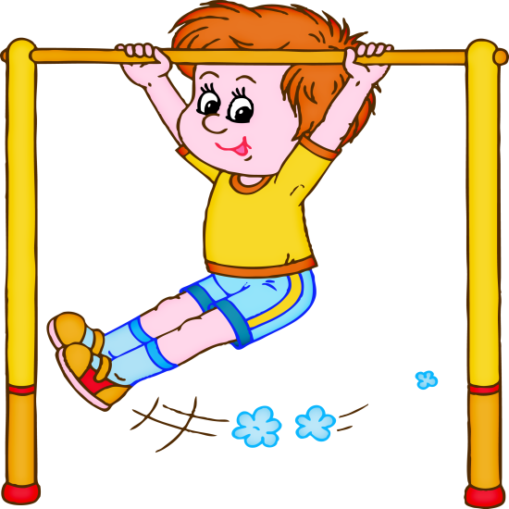
Что важно знать?
Для того, что бы провести исследование необходимо разобраться в таких понятиях как «спорт», «здоровый образ жизни», «влияние спорта на формирование личности подростка».
Покопавшись в литературе, можно легко расшифровать эти понятия.
Как же взаимосвязаны спорт и здоровый образ жизни? Какую роль играет спорт в формировании личности человека?
В нашей стране физическая культура и спорт рассматривают как одно из важнейших средств воспитания человека, гармонически сочетающего в себе духовное богатство, моральную чистоту и физическое совершенство.

Slide 4
Спорт в жизни молодежи Дворца
Так, как ребенок, выходя из школы, занимает свободное время на кружках и внеурочных занятиях, педагоги в большей степени должны заботиться о реализации здоровьесберегающих технологий. Все меры, направленные на предупреждение употребления алкоголя, табака, наркотиков среди учащейся молодежи и пропаганду здорового образа жизни, должны представлять собой не единичные мероприятия, а являться составной частью долгосрочных программ, направленных на формирование безопасного и ответственного поведения подрастающего поколения.
На занятиях клуба «Пресс-центр» мы усваиваем азы журналистики. Поиск материала, встречи, беседы, интервью – это наш «конек». И тема здоровья и формирование спортивного духа является для нас делом первостепенной важности.
С этой целью на страницах газеты действуют рубрики: «Уголок здоровья», «Твое здоровье – в твоих руках!», «Будь здоров! Всегда здоров!», «Спорт и школа», «Жизнь спортивная», «Интервью с чемпионом», «Я выбираю спорт!»., ведется пропаганда ЗОЖ у нас в клубе.
Таким образом

Slide 5
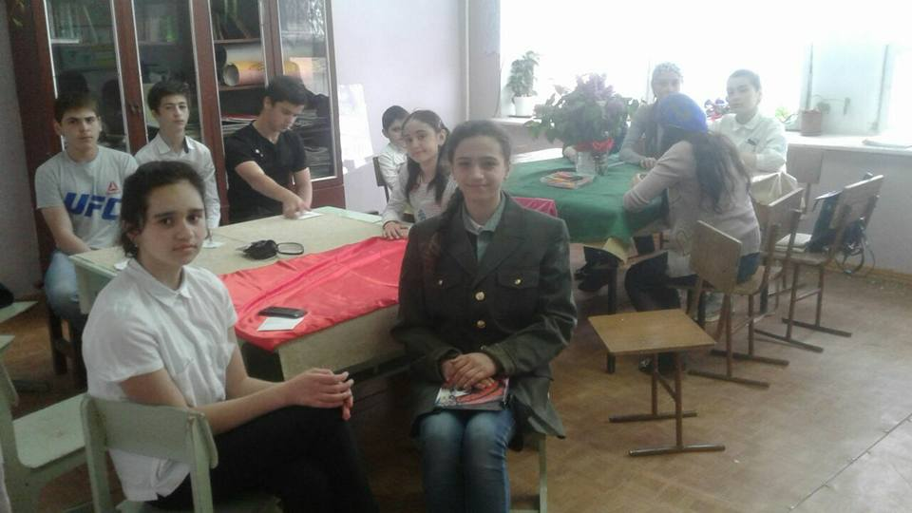
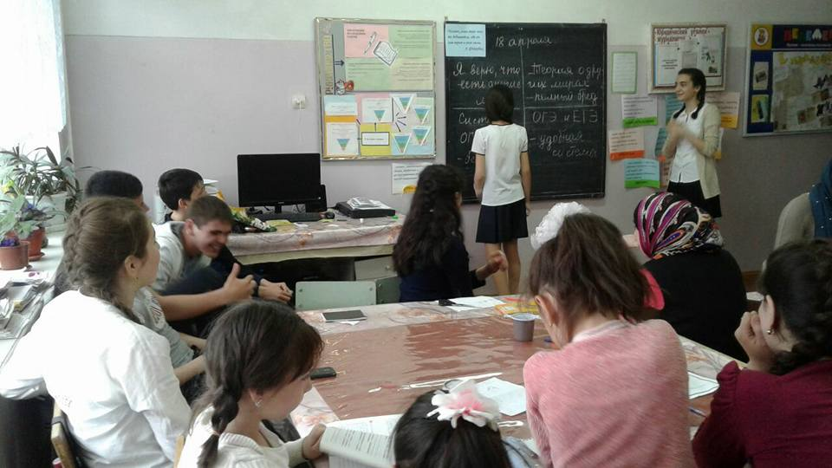
Это наш клуб «Пресс-центр»
У нас самые находчивые, самые креативные корреспонденты!

Slide 6
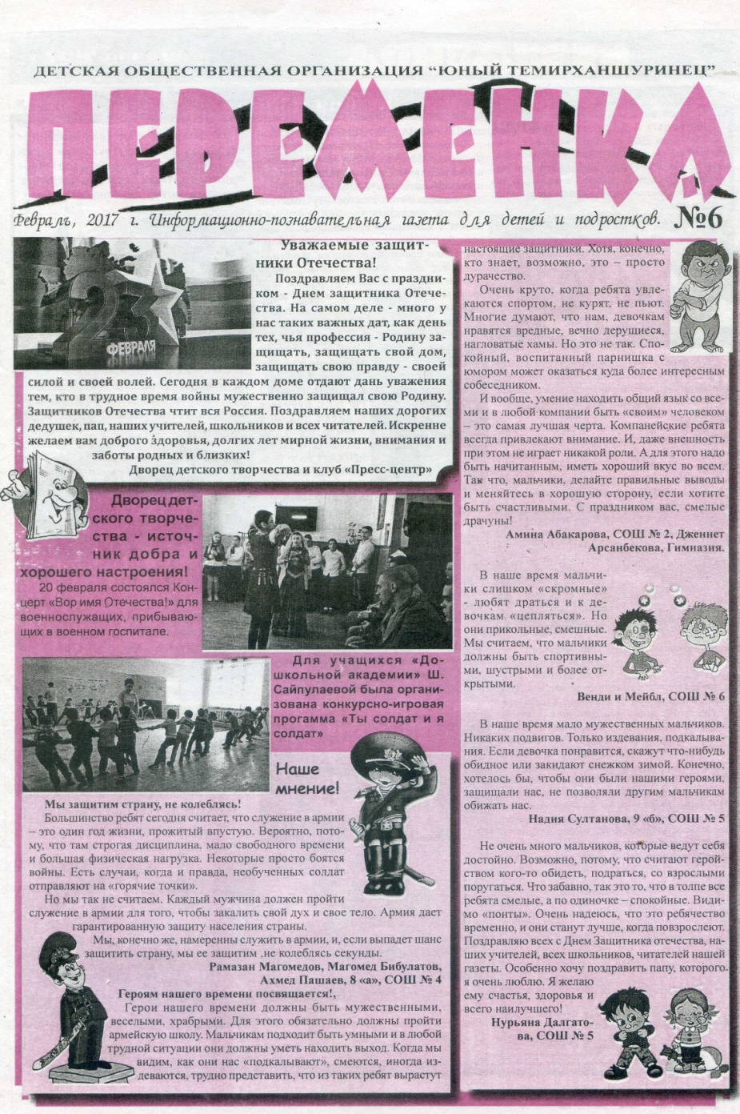
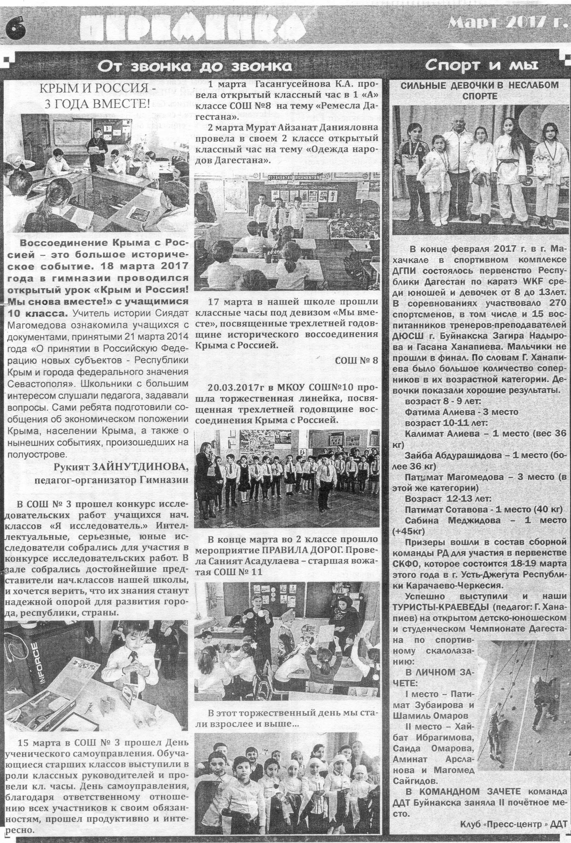
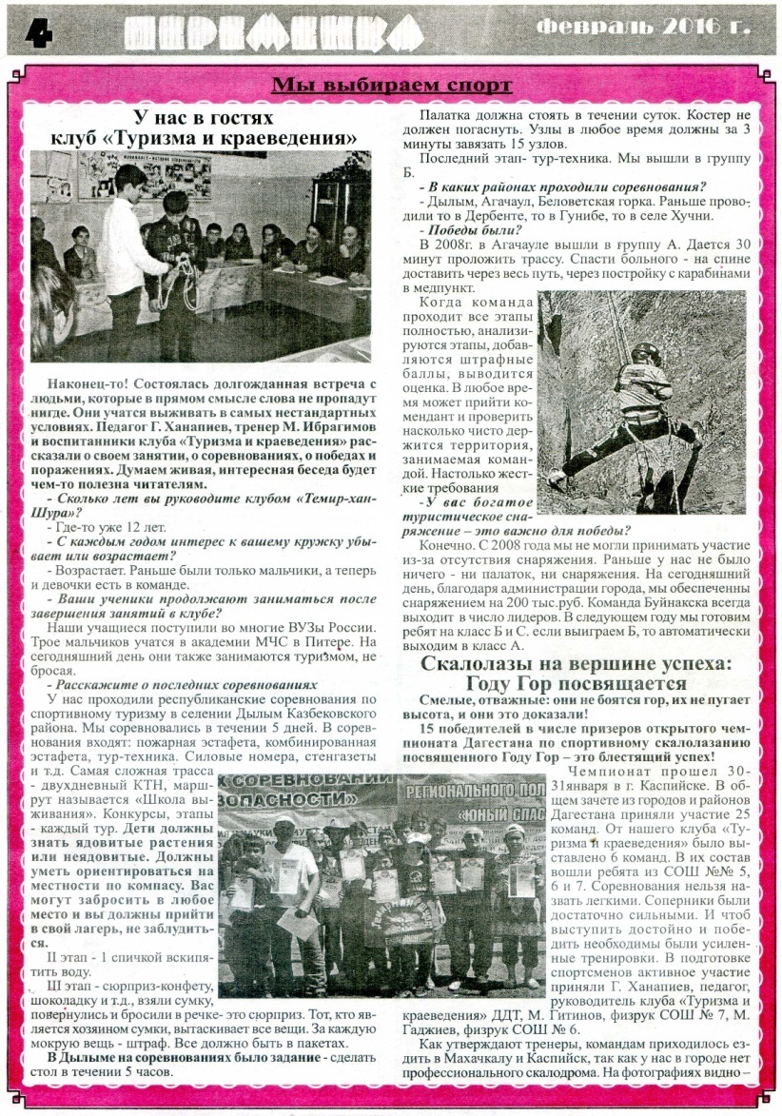
Информационно- познавательная газета для детей и подростков «ПЕРЕМЕНКА»

Slide 7
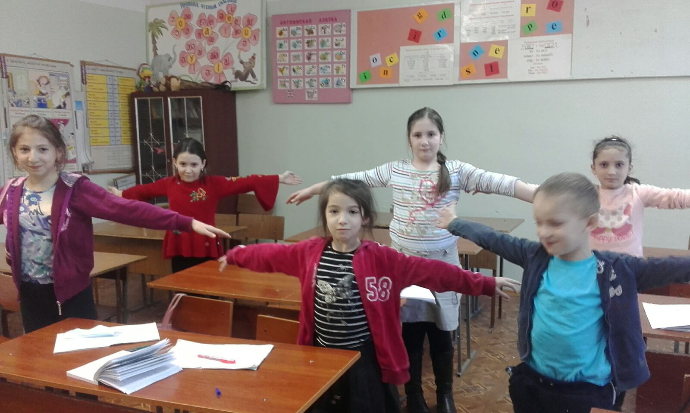
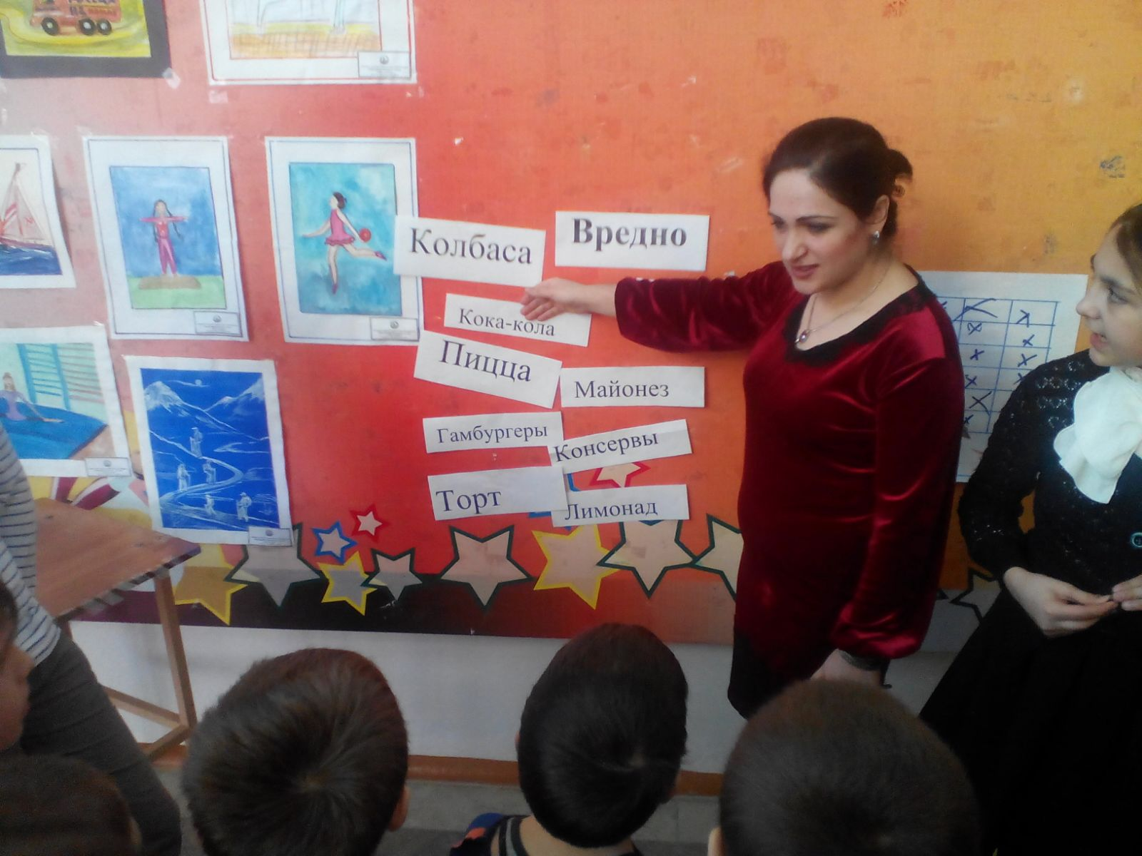
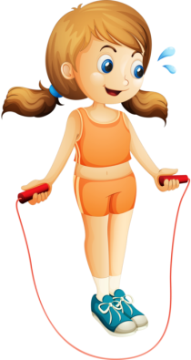
Нам было интересно узнать, как обстоит дело с вовлечением молодежи в «спорт и здоровье» на занятиях других студий и клубов Дворца.
Дошкольная академия

Slide 8
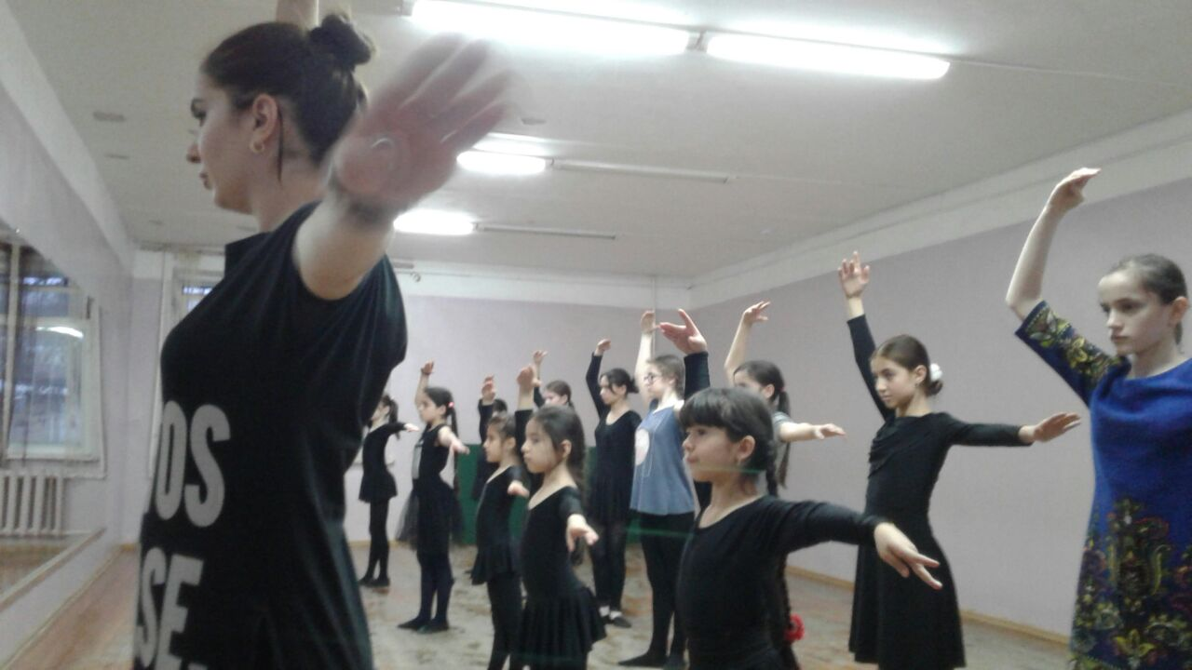
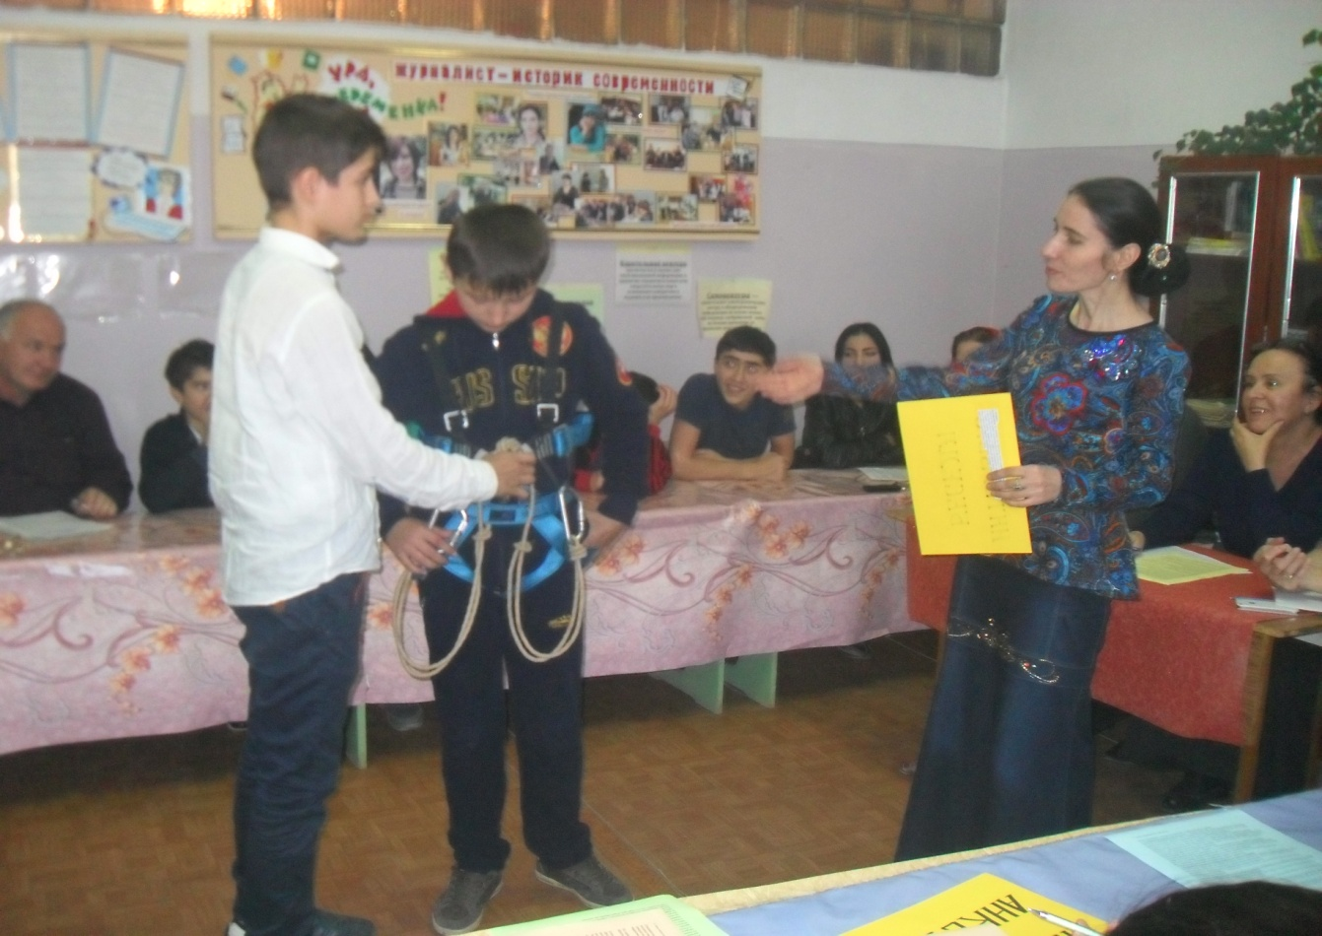
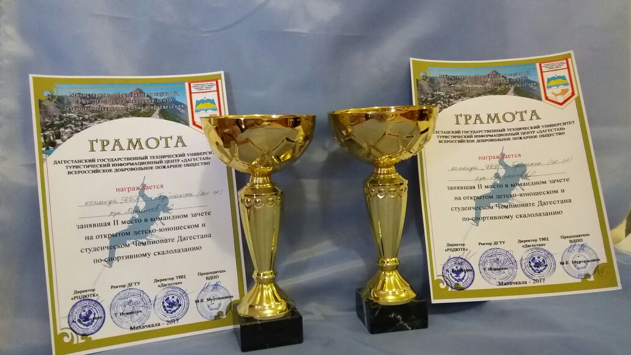
СОВРЕМЕННЫЙ
БАЛЕТ
КЛУБ ТУРИЗМА И
КРАЕВЕДЕНИЯ

Slide 9
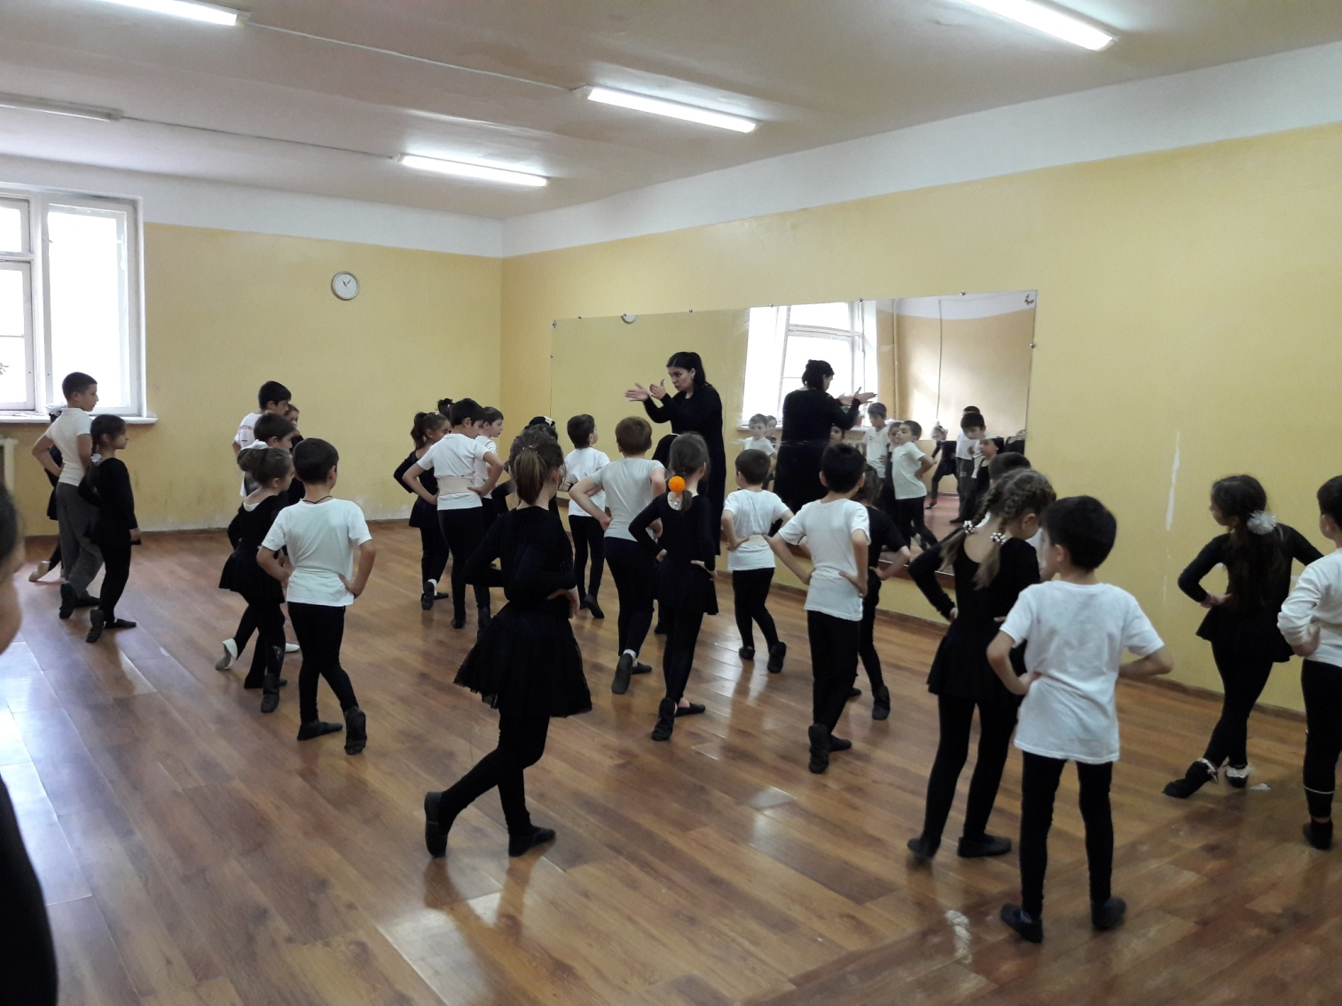
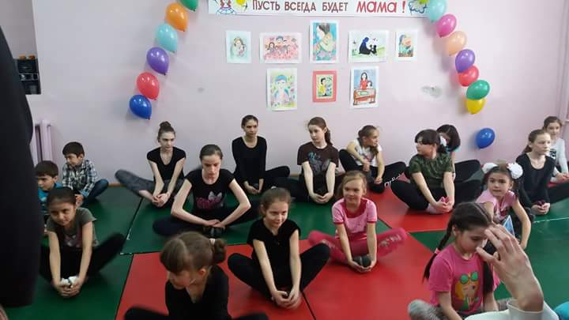
Студия национальных танцев «Дети Кавказа»
«АКРОБАТИКА»

Slide 10
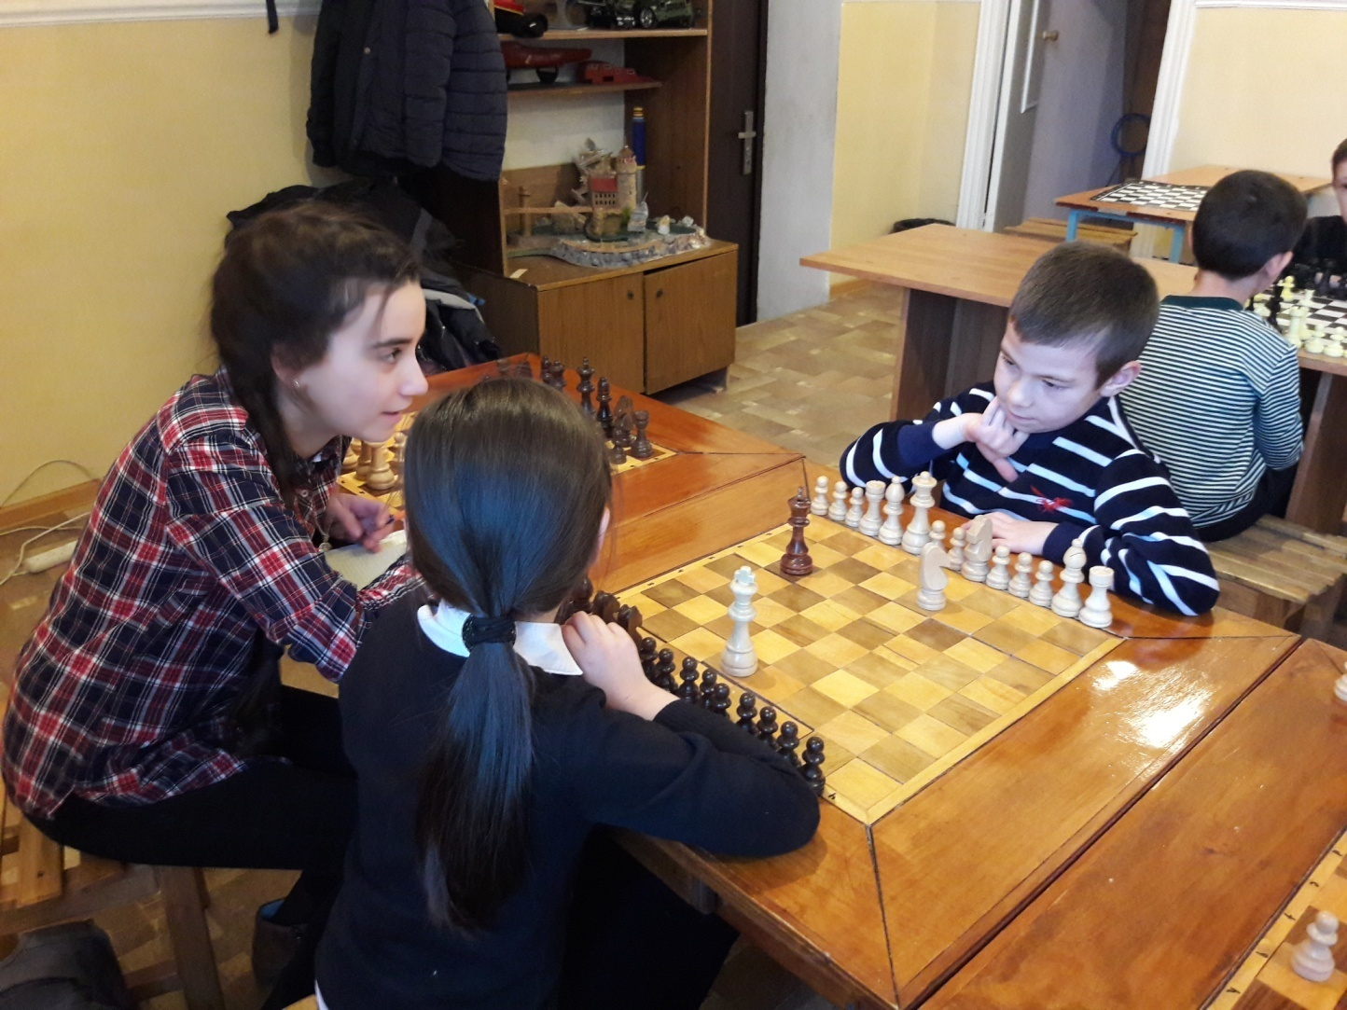
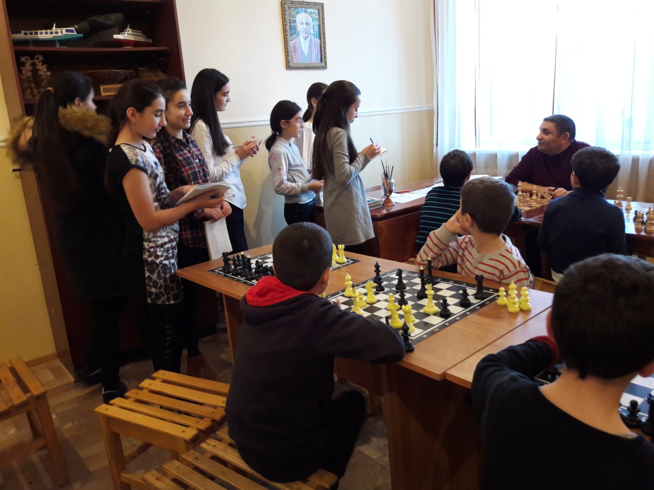
КЛУБ ЮНЫЙ ШАХМАТИСТ

Slide 11
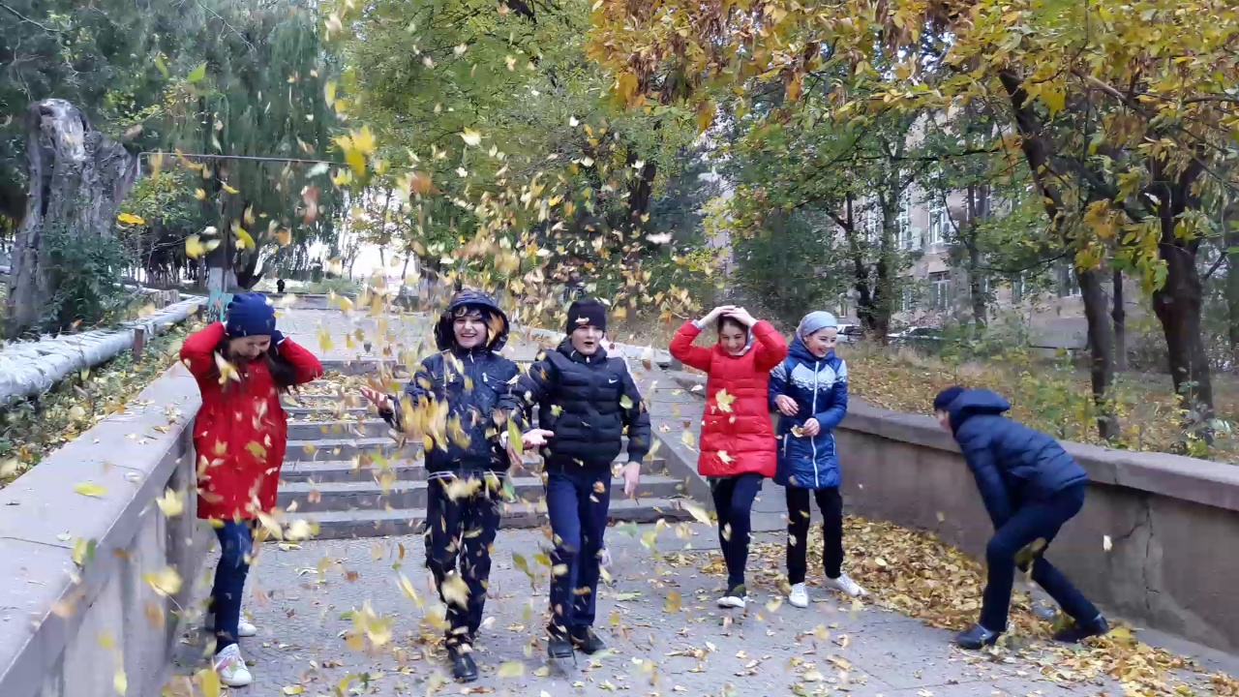
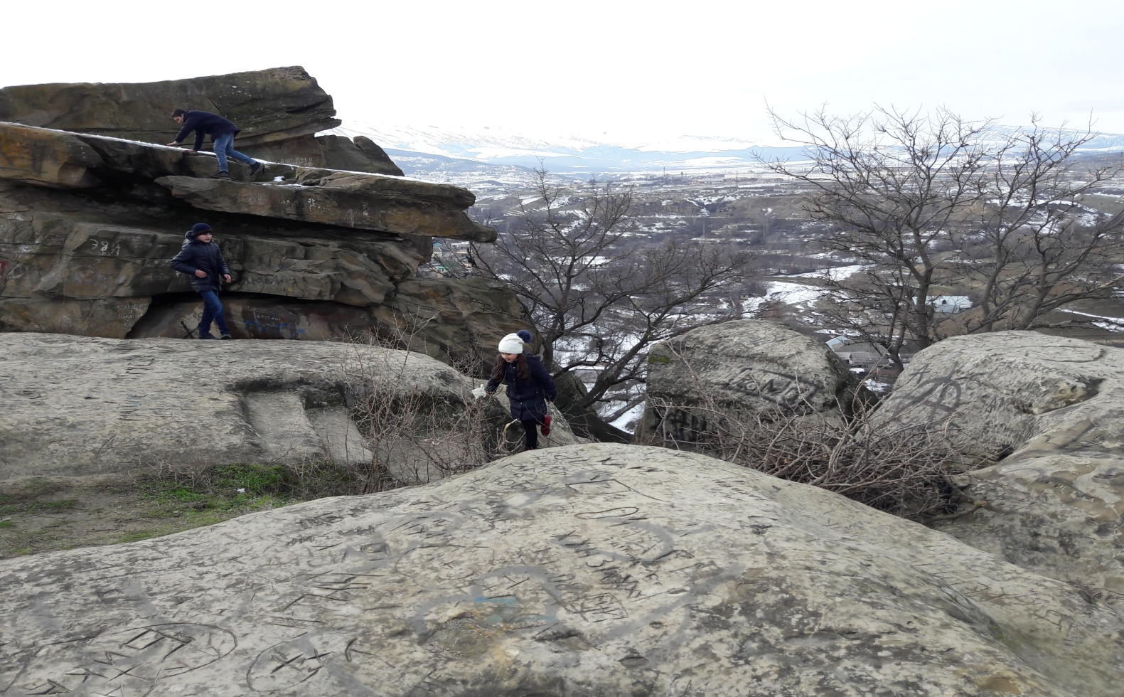
Клуб «Пресс- центр

Slide 12
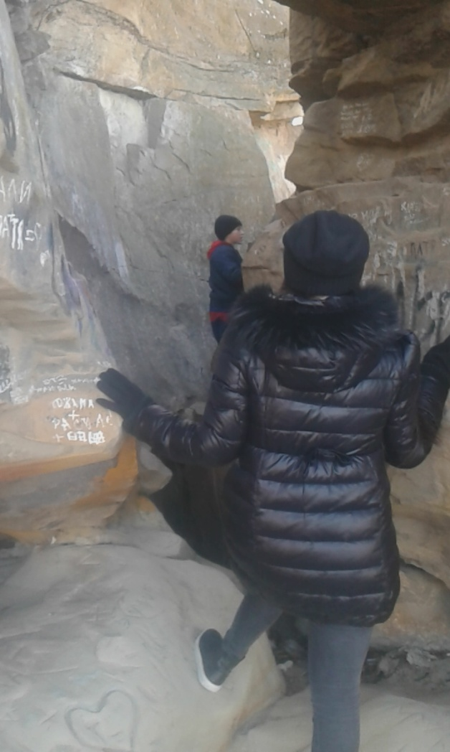
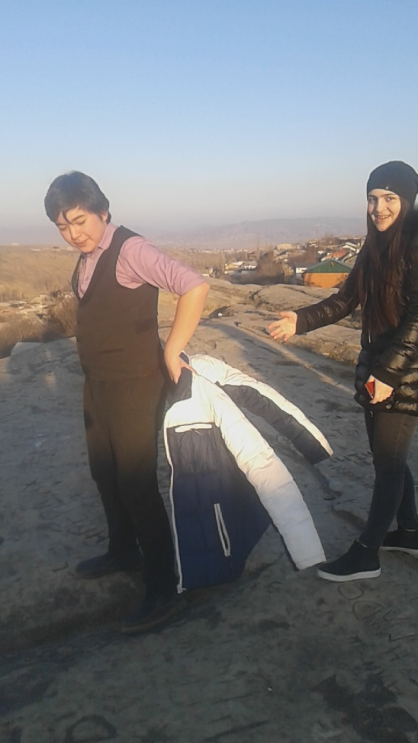
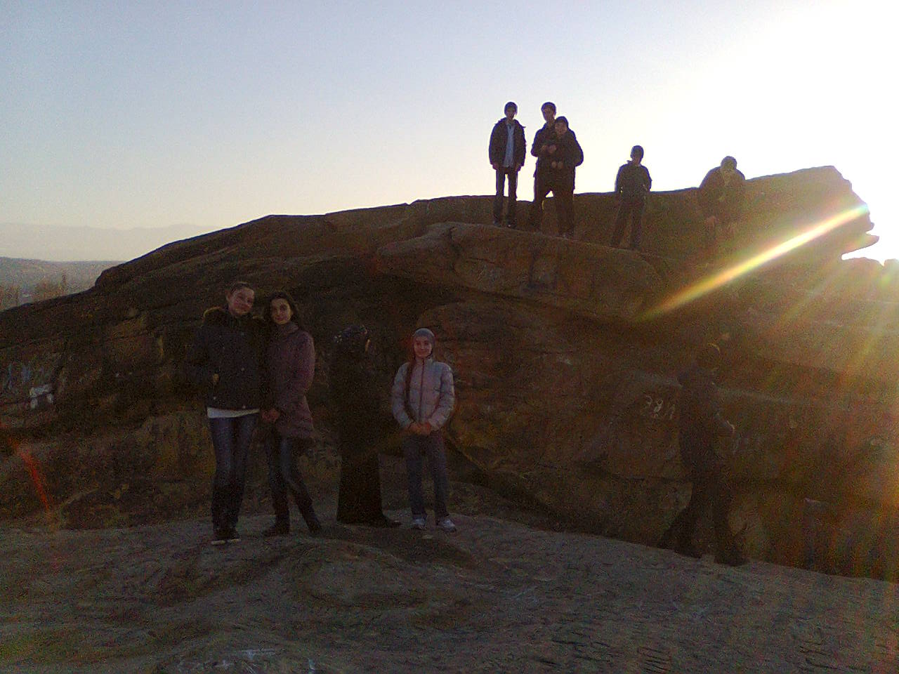
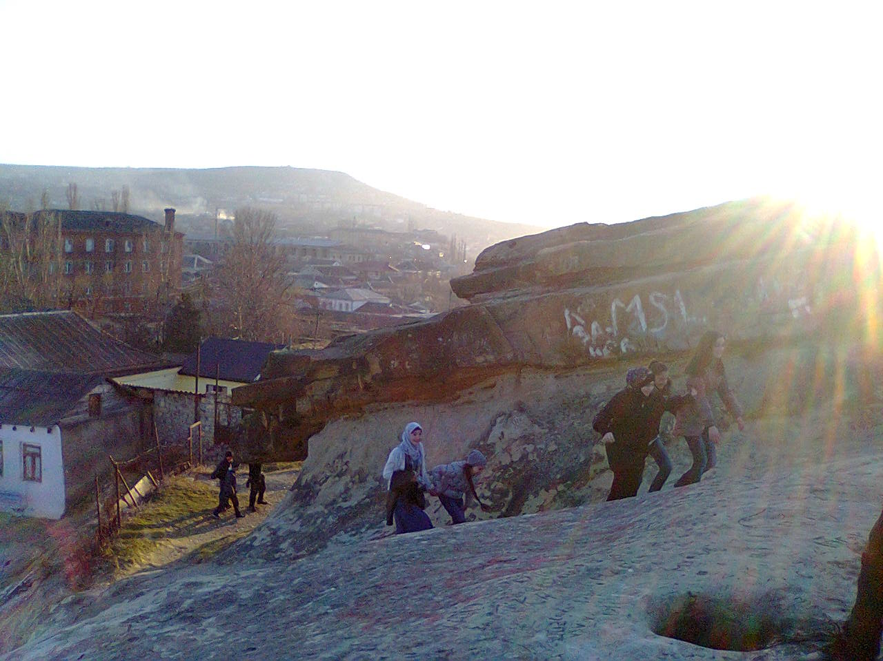
Походы и экскурсии

Slide 13
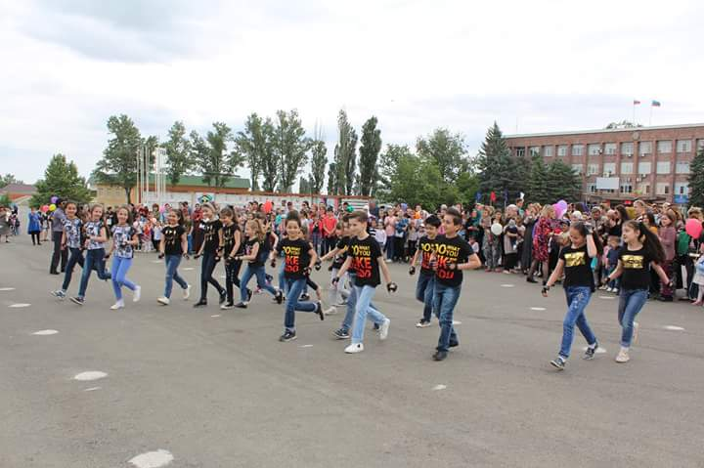
ФЛЭШМОБ воспитанники ДДТ:
Городская акция «Мы за здоровый образ жизни»

Slide 14
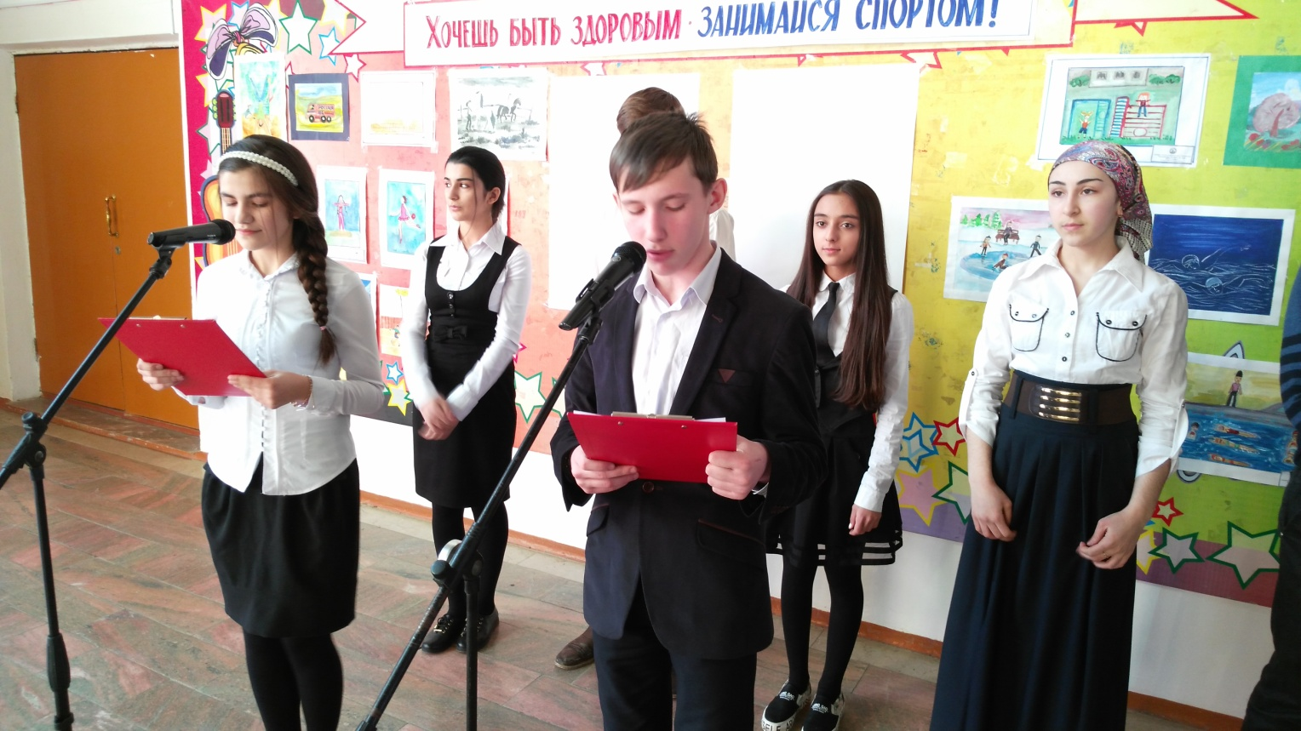
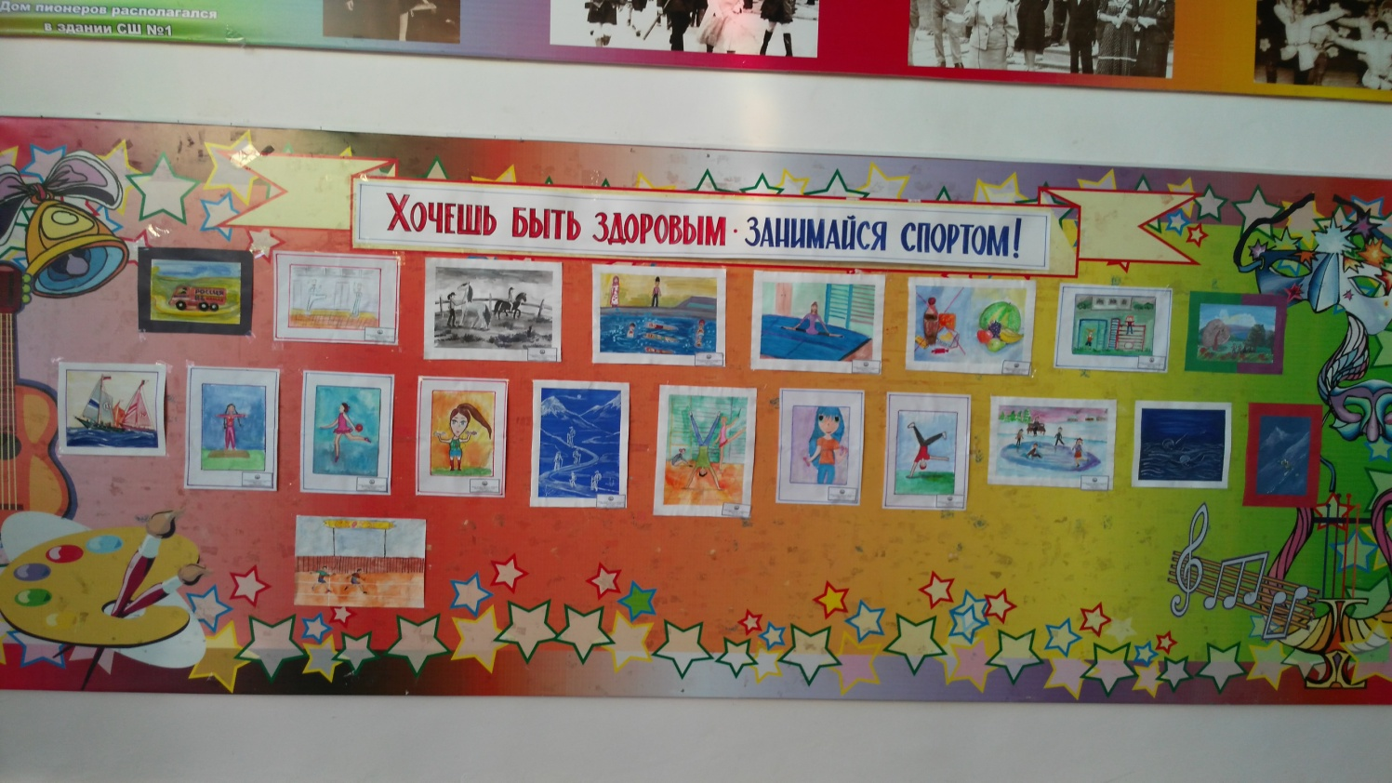
АКЦИЯ «Хочешь быть здоровым – занимайся спортом!»

Slide 15
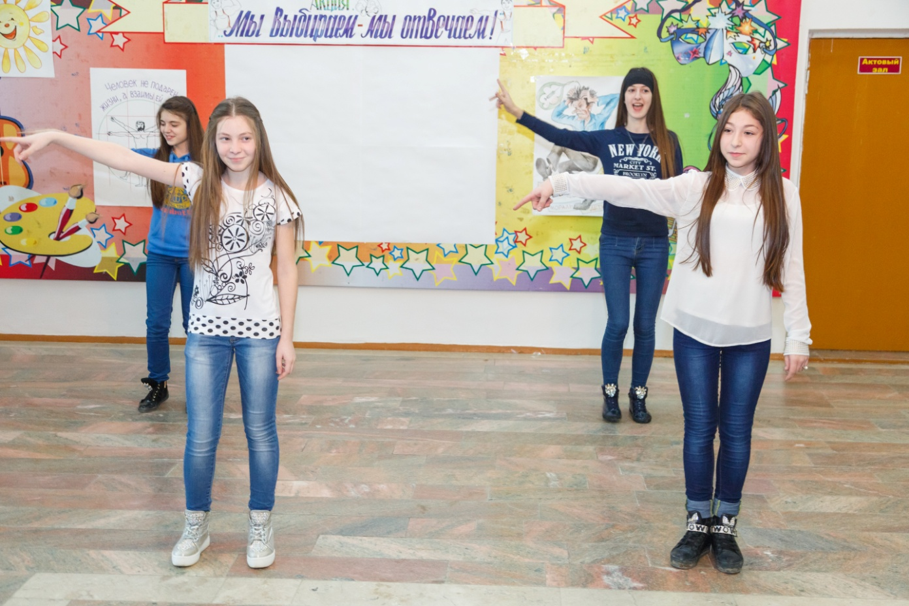
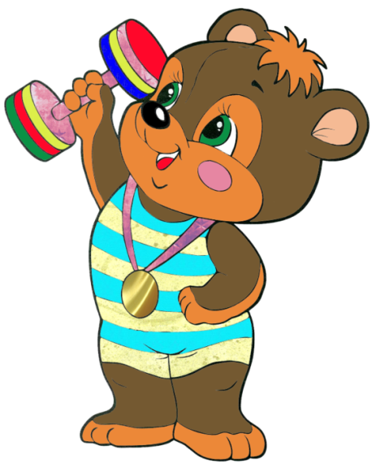
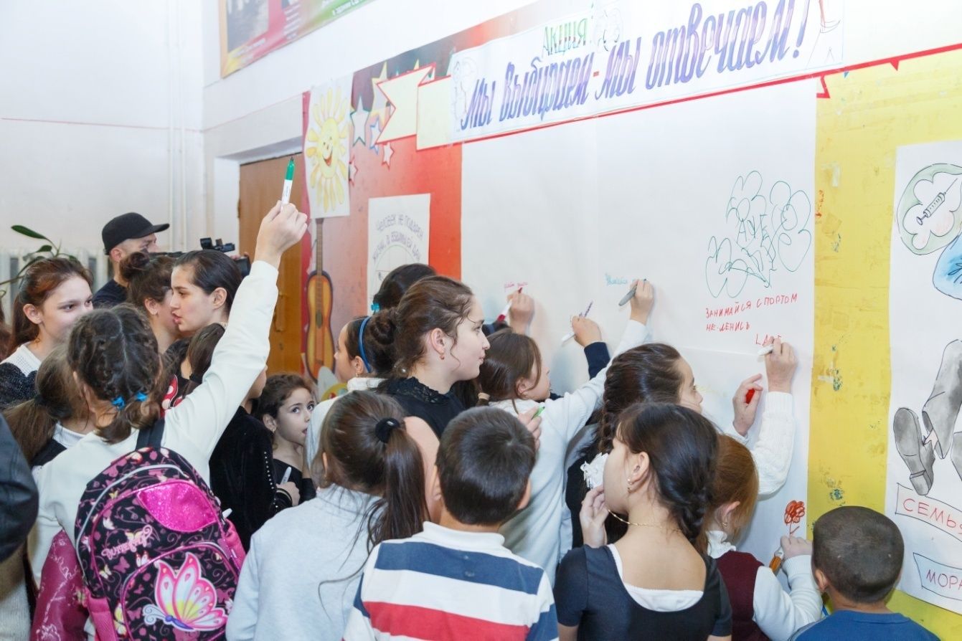
АКЦИЯ «МЫ ВЫБИРАЕМ – МЫ ОТВЕЧАЕМ!»

Slide 16
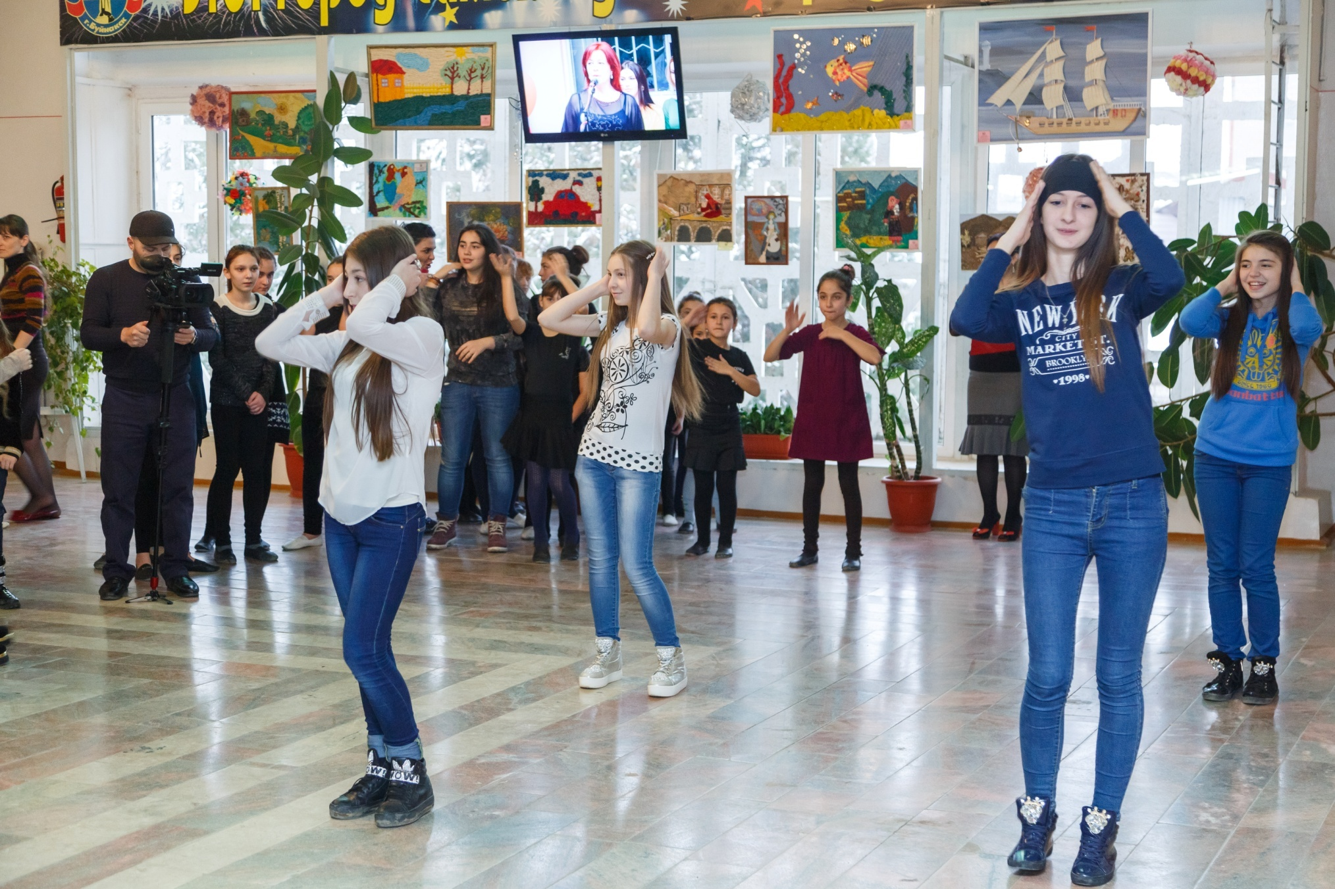
АКЦИЯ «АНТИДОЗА»

Slide 17
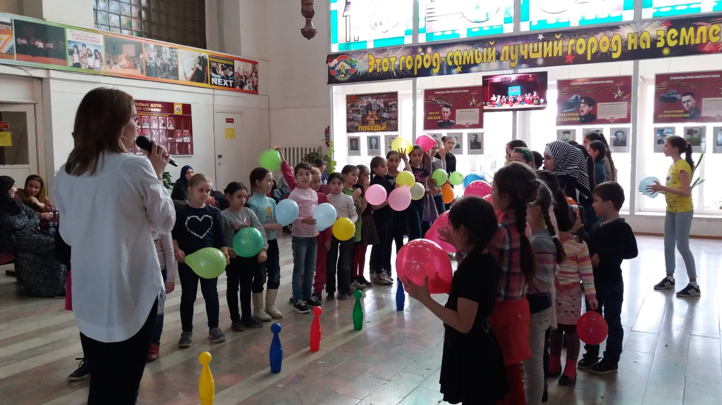
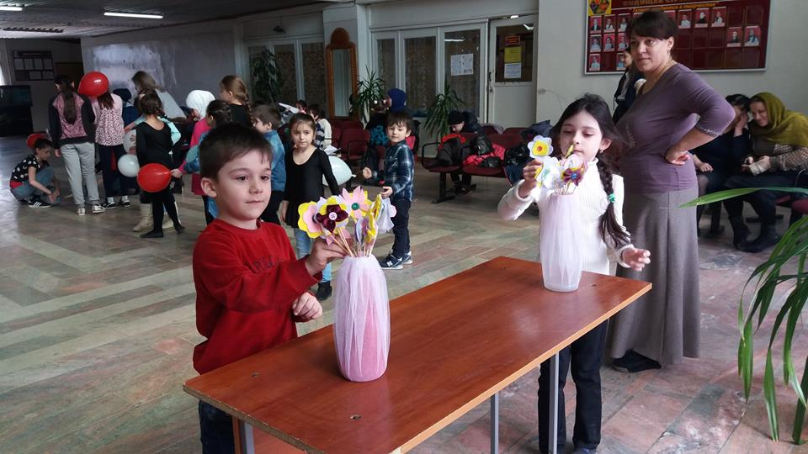
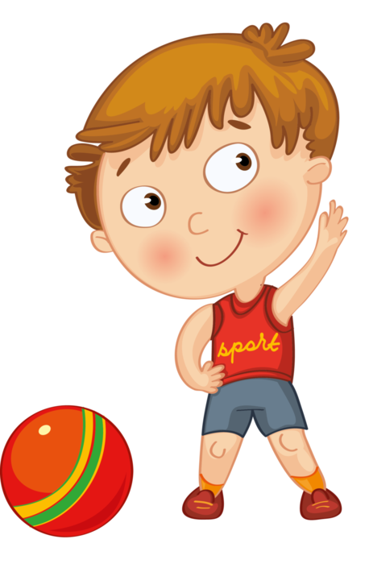
ДЕНЬ ЗДОРОВЬЯ

Slide 18
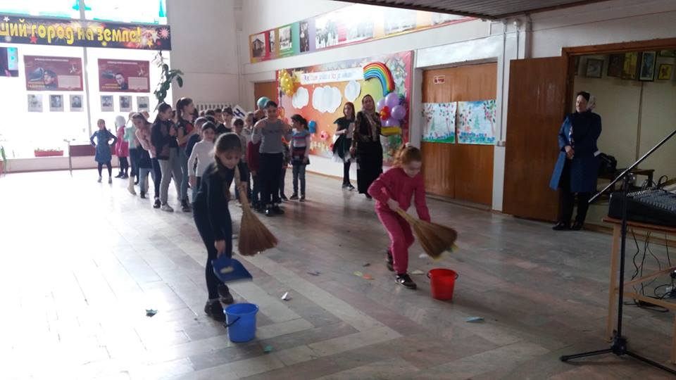
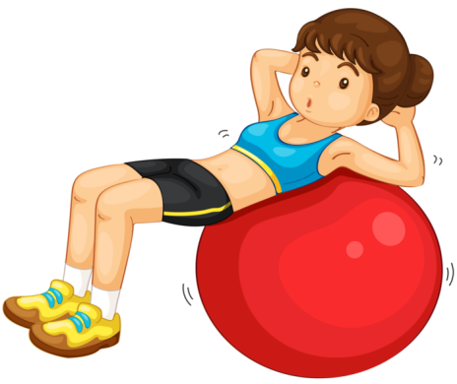
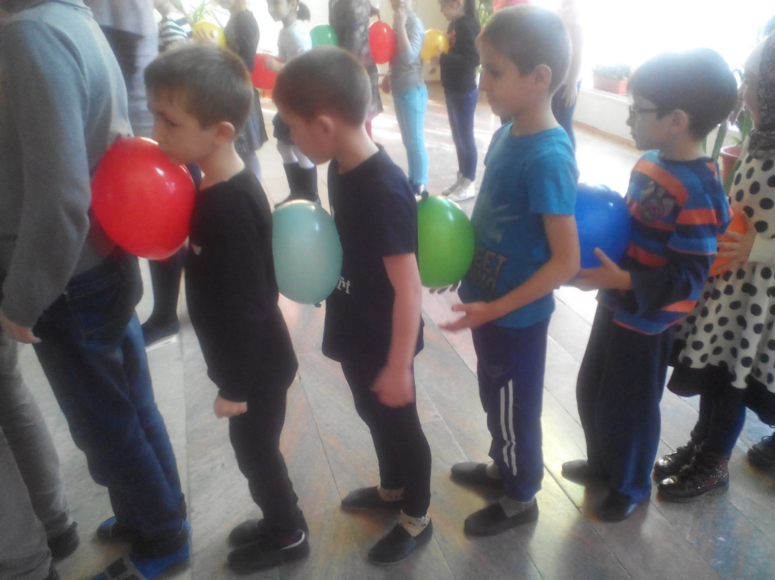
Спортивные игры

Slide 19
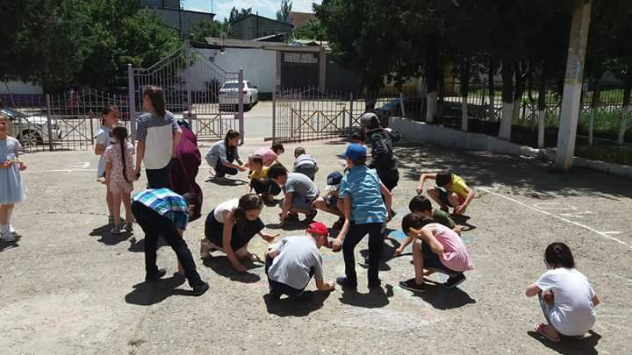
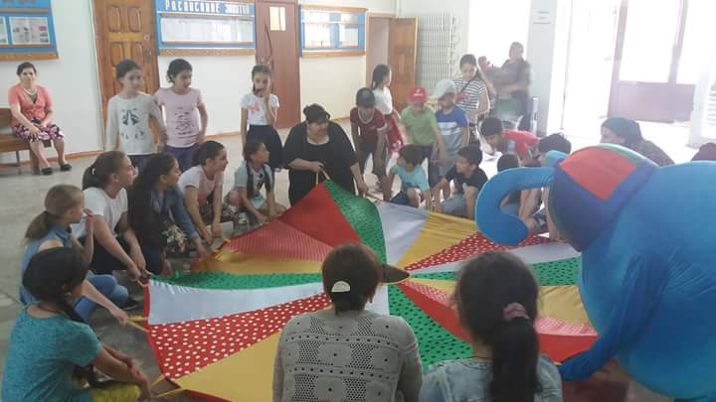

Slide 20
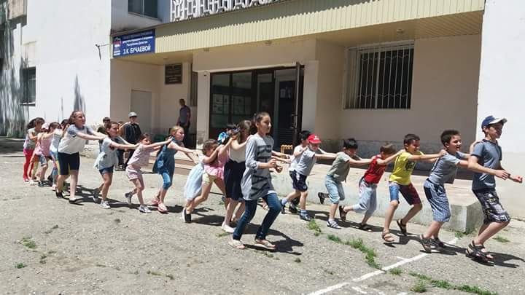
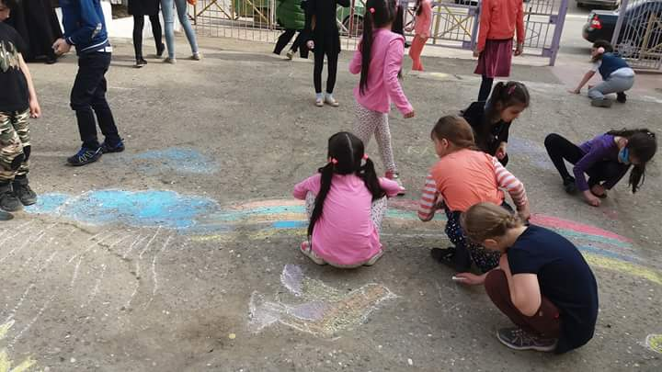

Slide 21
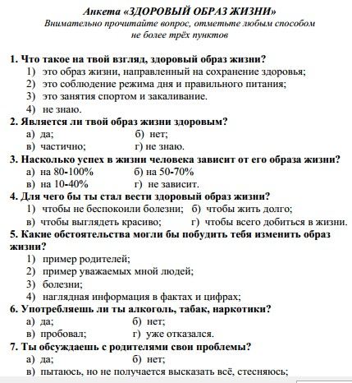
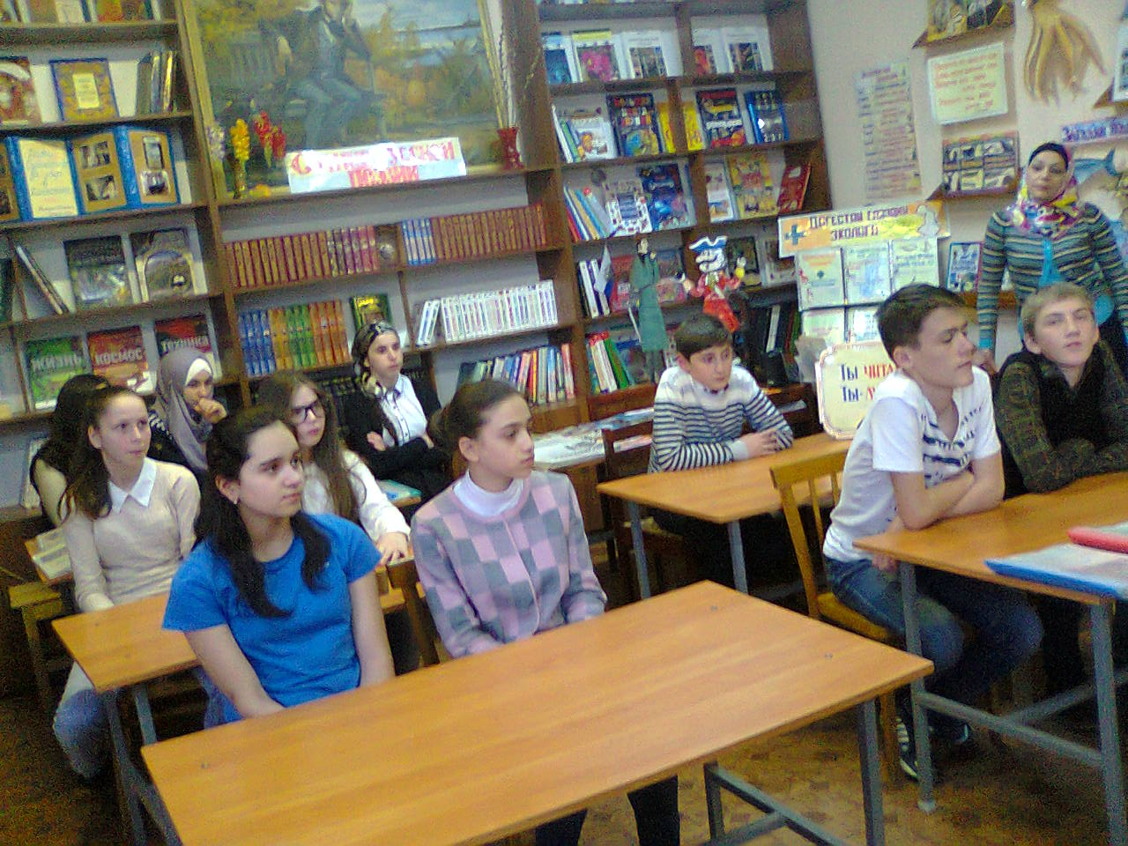
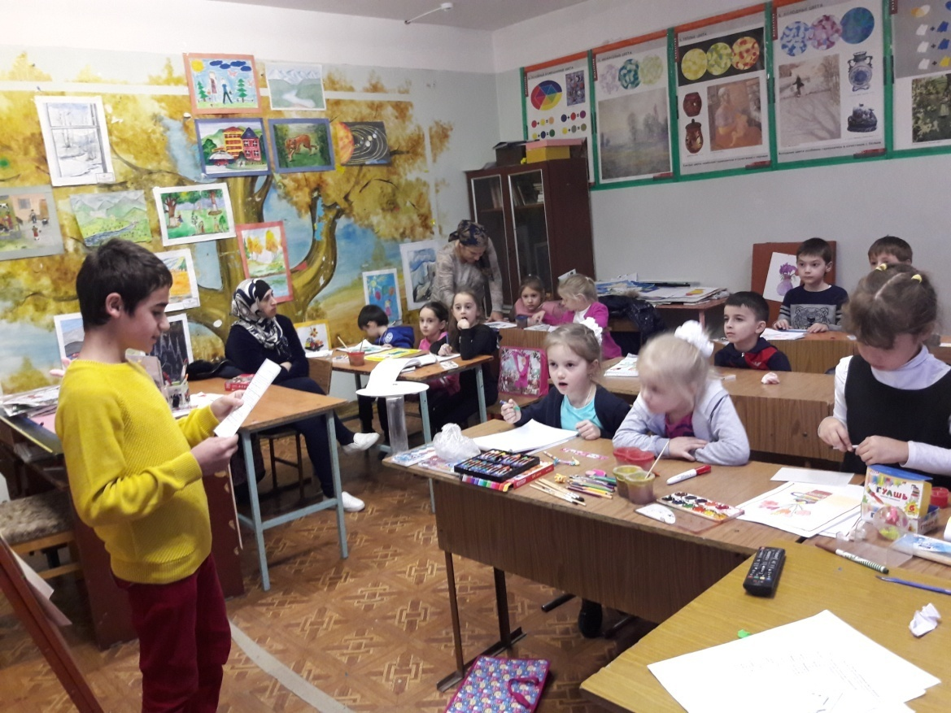
ИССЛЕДОВАНИЕ
Анкетирование, опрос

Slide 22
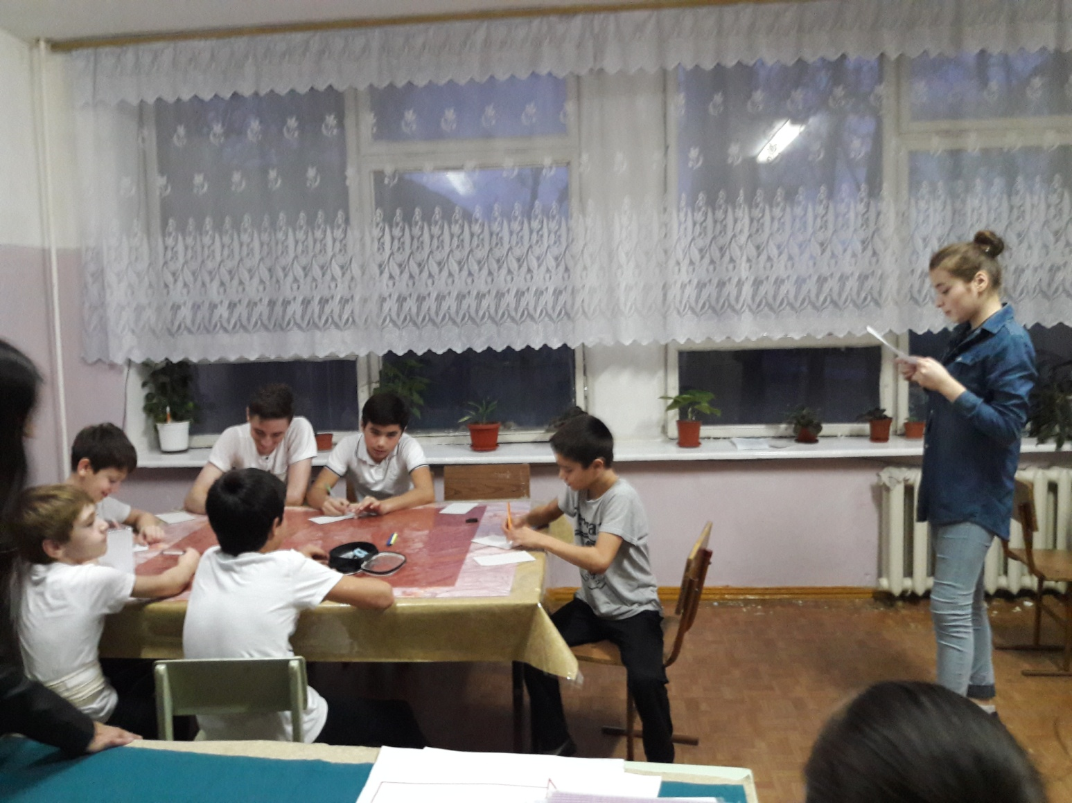
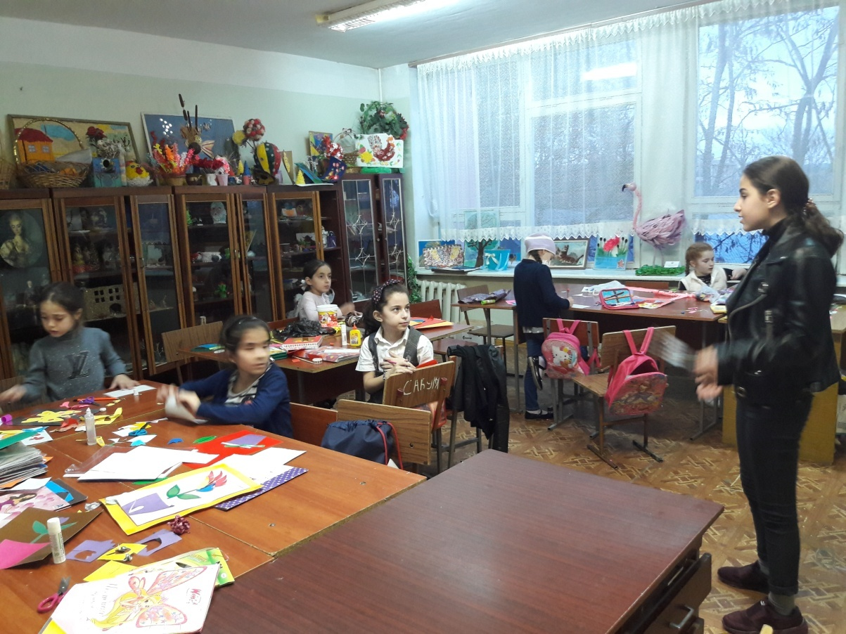
Тест «СПОРТ
В МОЕЙ ЖИЗНИ»

Slide 23
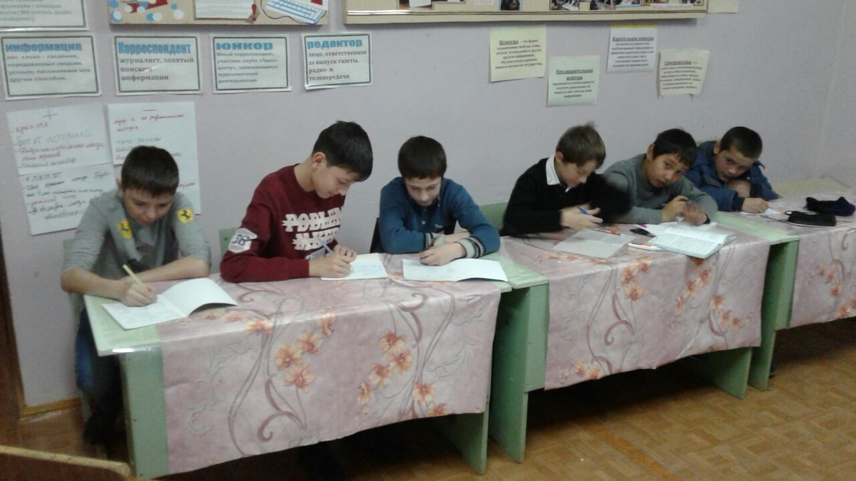
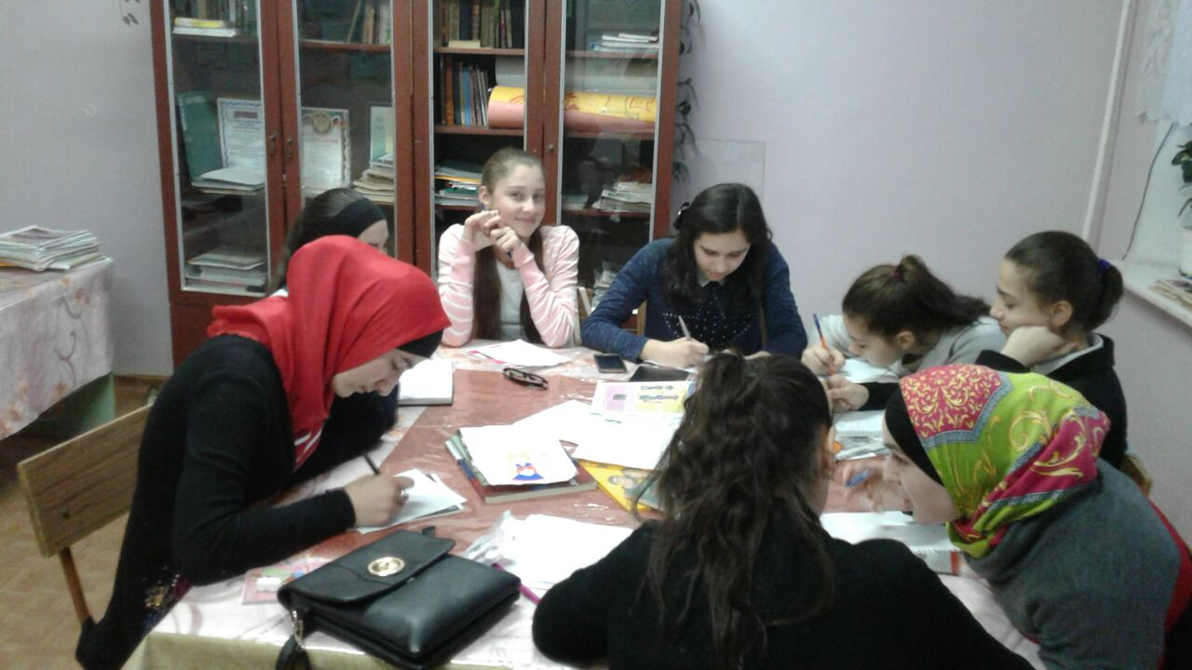
МИНИ-СОЧИНЕНИЯ НА ТЕМУ:
«СПОРТ – ЛУЧШЕЕ РЕШЕНИЕ ВСЕХ ПРОБЛЕМ!»

Slide 24
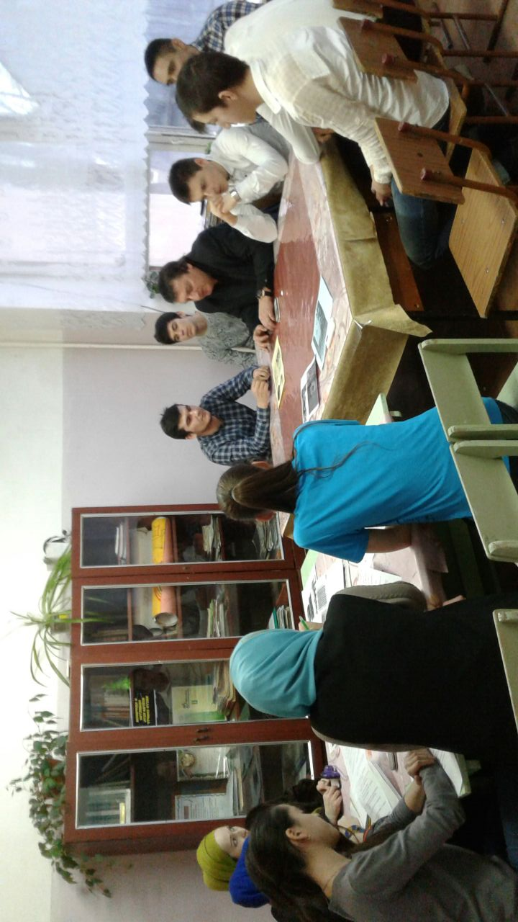
ВСТРЕЧА СО СПЕЦИАЛИСТАМИ В КЛУБЕ «ПРЕС-ЦЕНТР»
Тренер баскетбольной команды и заместитель директора по УВР ДЮСШ –Алексанр Владимирович Шамилов

Slide 25
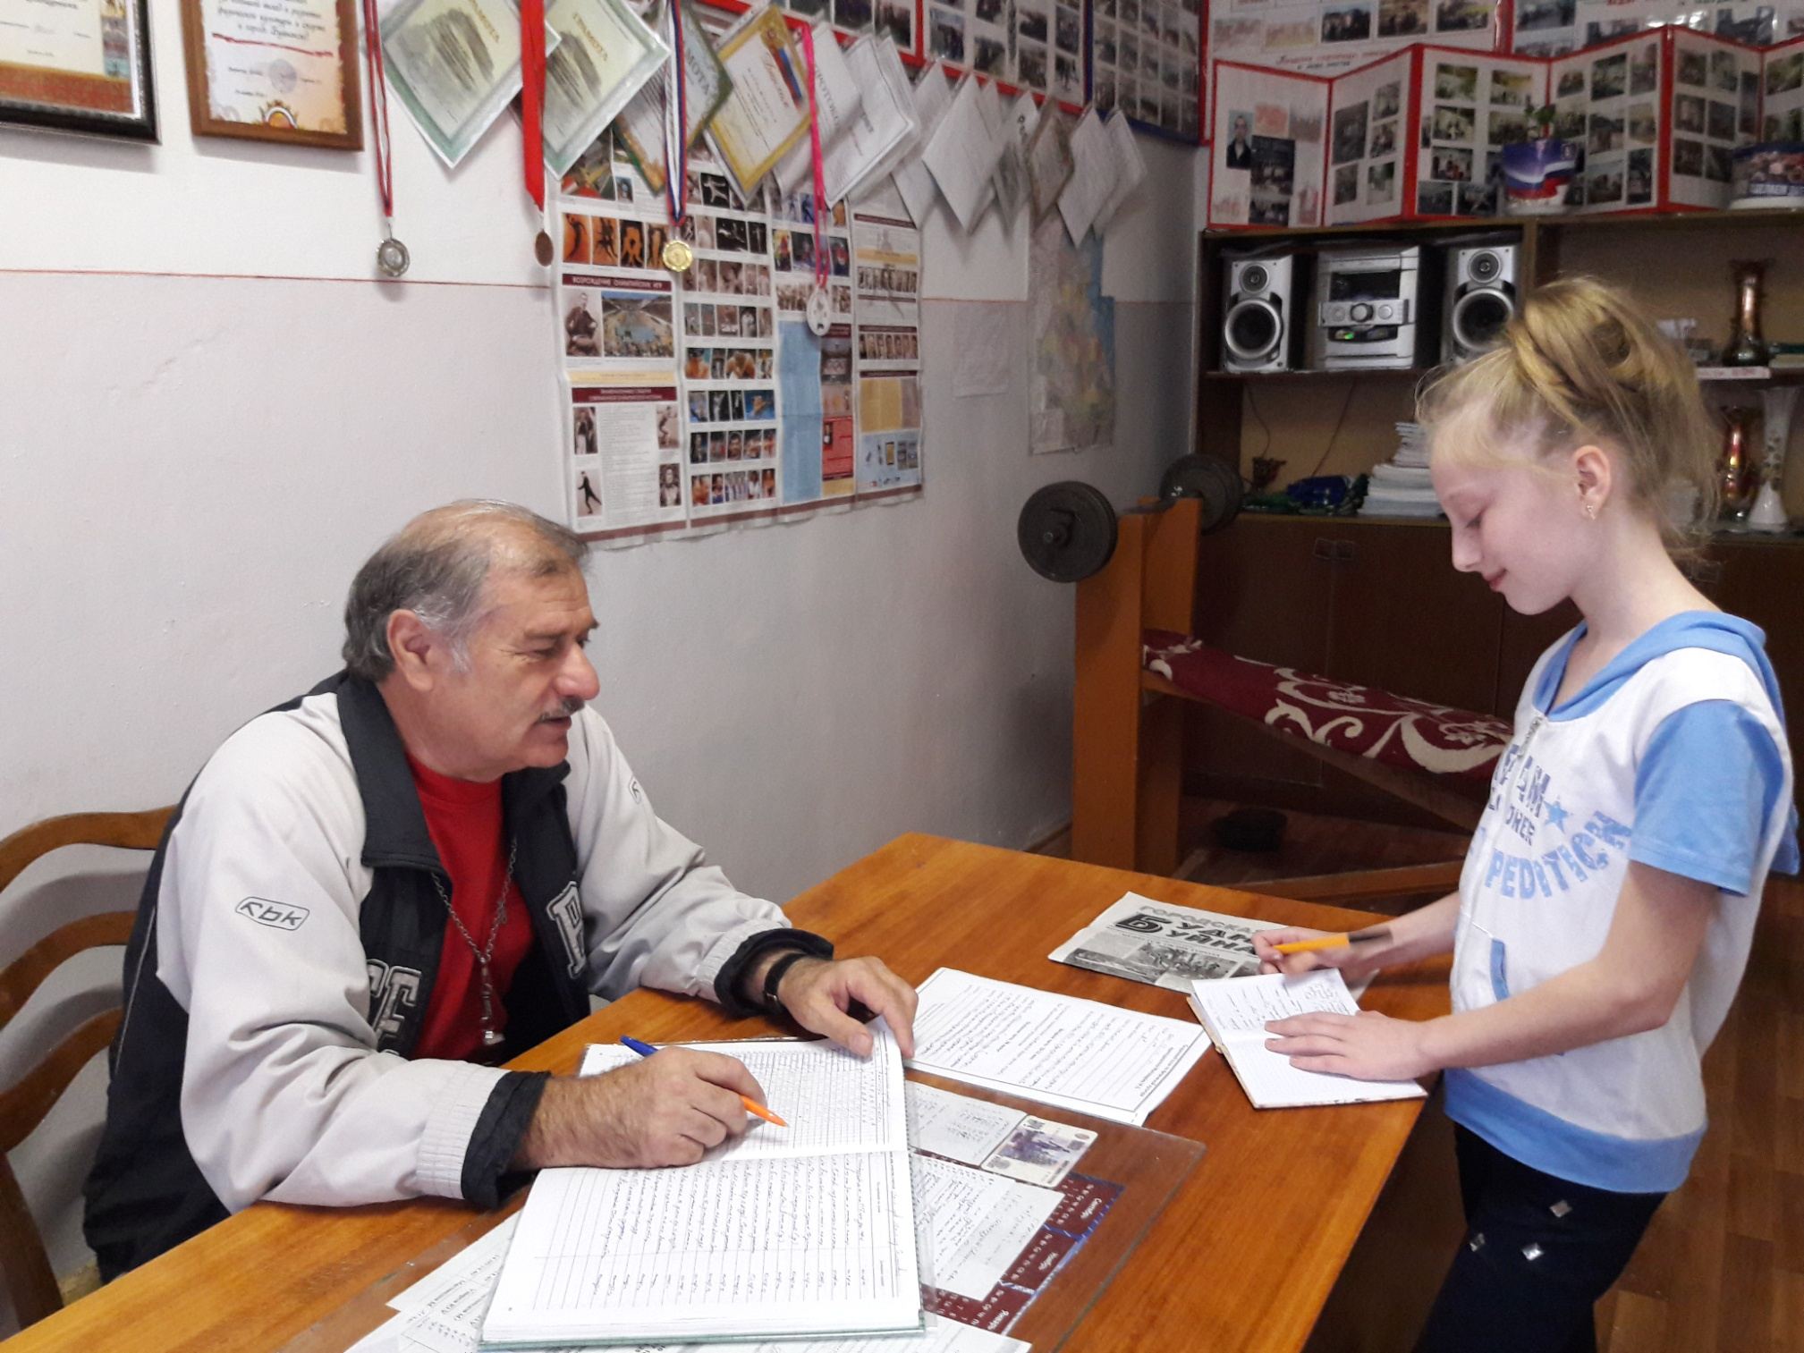

Slide 26
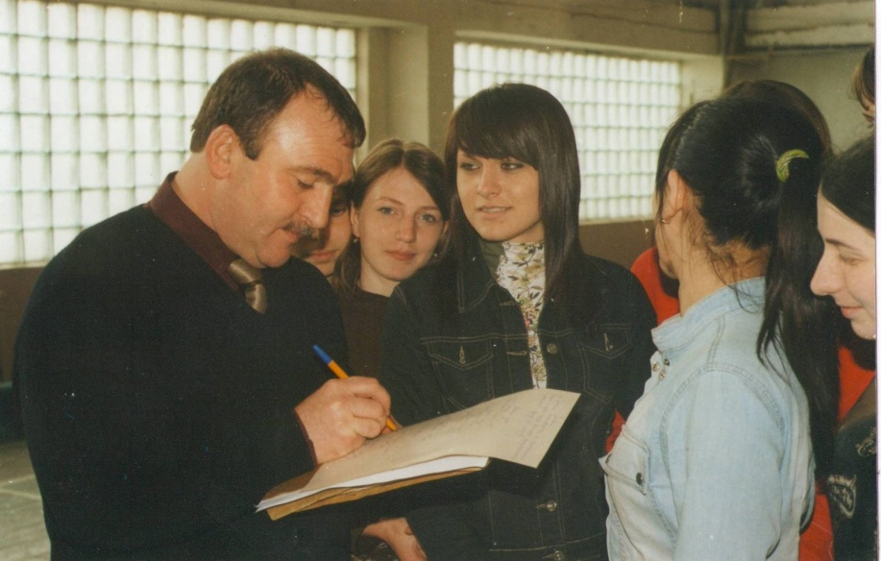
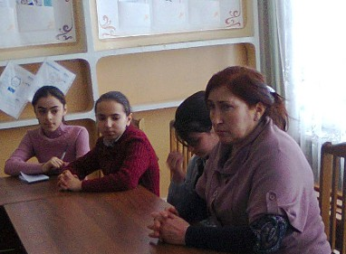
Магомед Ахмедович Курбанов – Мастер спорта по боксу, чемпион
М.И. Мусаева, Педагог-психолог с 12-летним стажем

